Slide 1
Seminární newsfeed
Podzim 2020

Slide 2
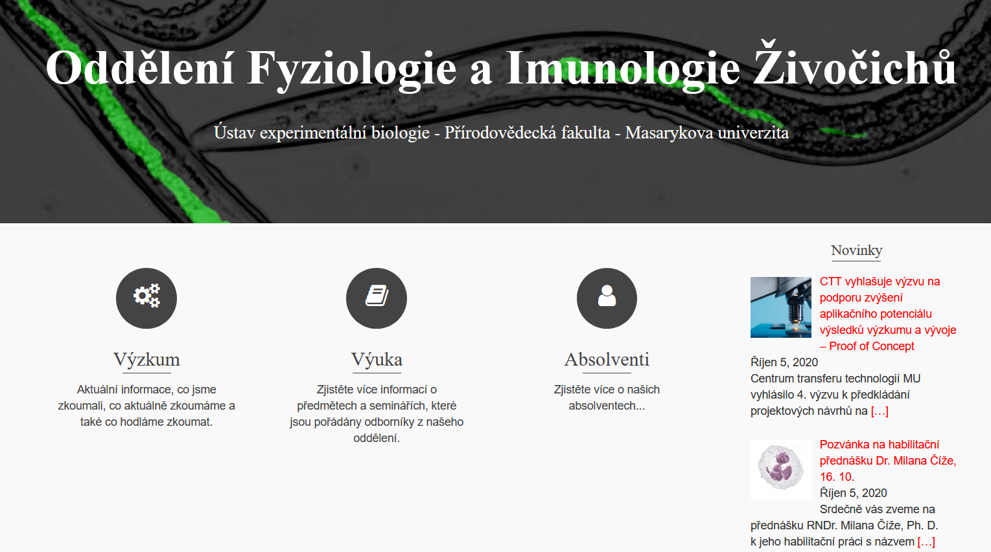
www.sci.muni.cz/ofiz

Slide 3
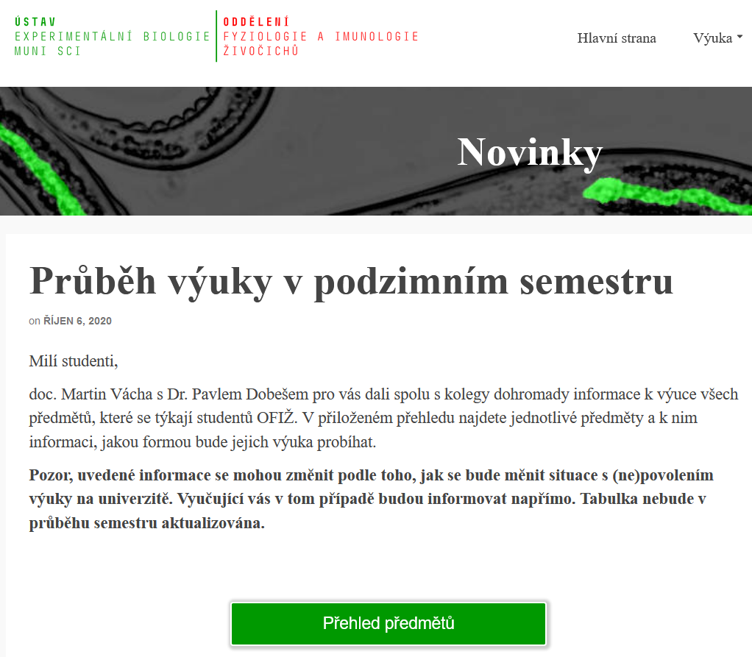
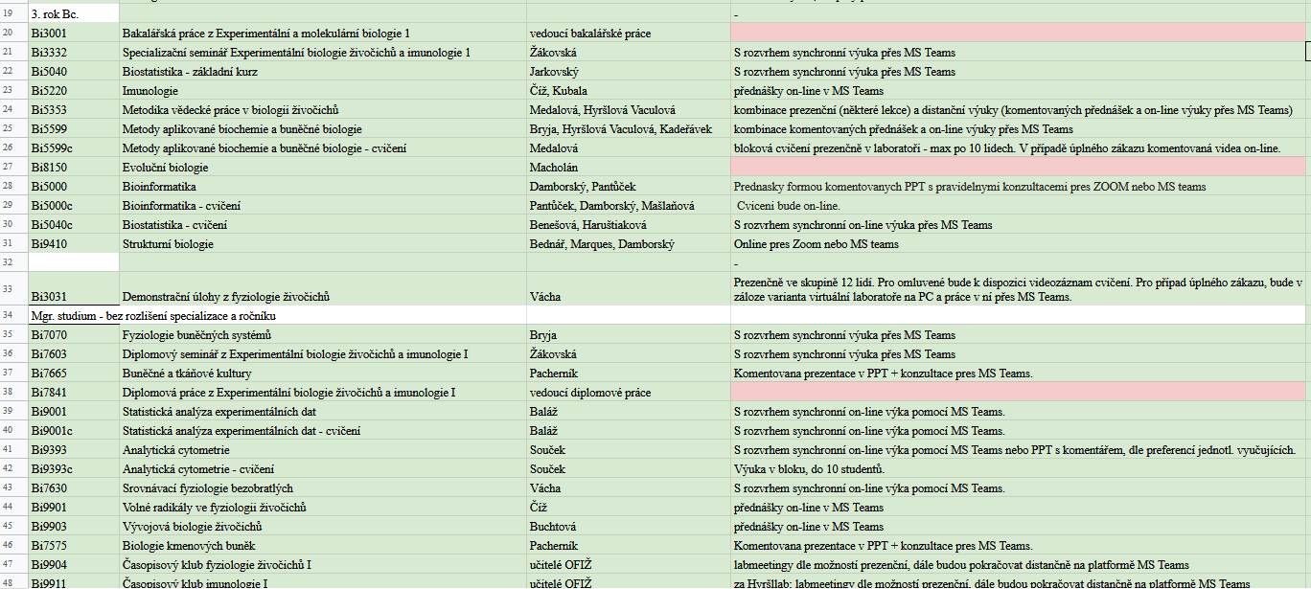
Tabulka s předměty na webu OFIŽ

Slide 4

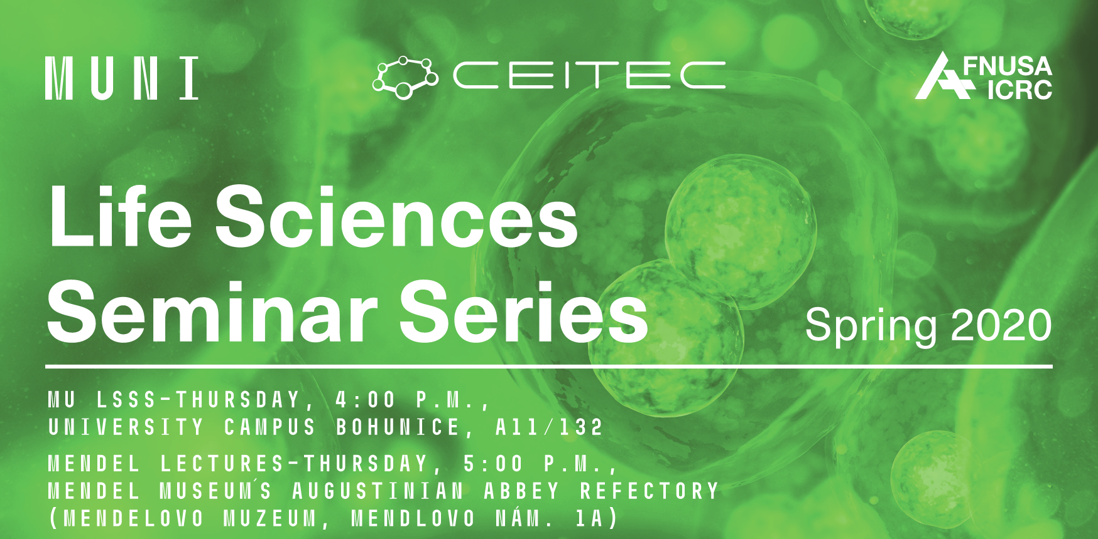

Slide 5
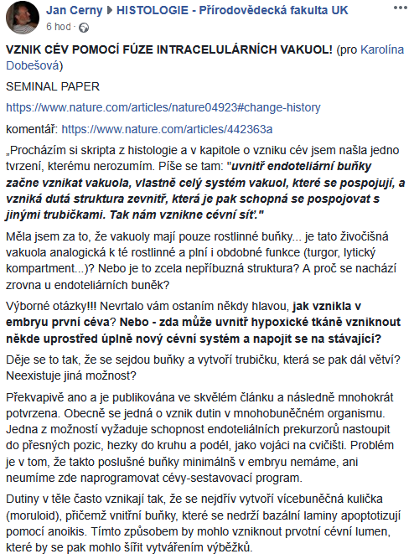
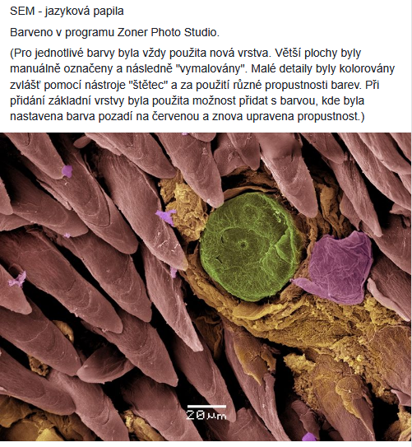
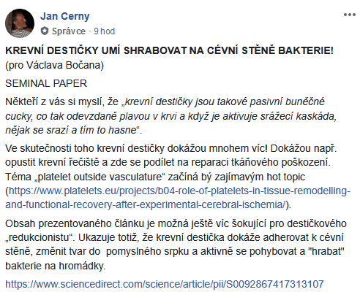
zajímavé fyziologické informace, domácí úkoly pro studenty: barvení ČB snímků vč. metodiky odkaz na FB stránku Histologie PřF UK
Ještě jste nezačali sledovat? A není to škoda?
Víťa Bryja: „Jsme jako PřF MU vítáni“
JARO 2020

Slide 6
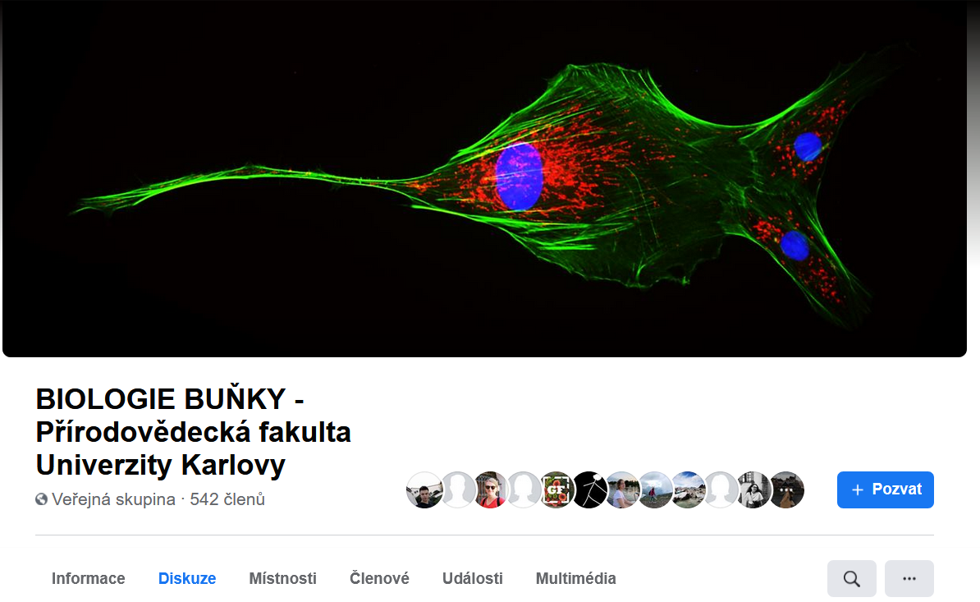

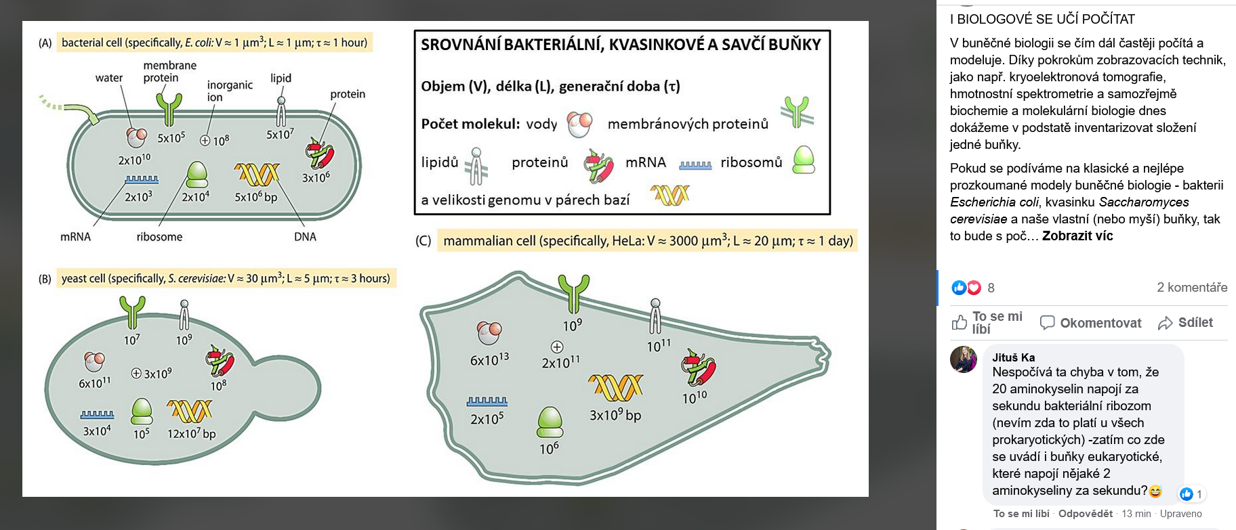
PODZIM 2020
navazující FB skupina Biologie buňky
On-line výuka pro studenty CUNI

Slide 7
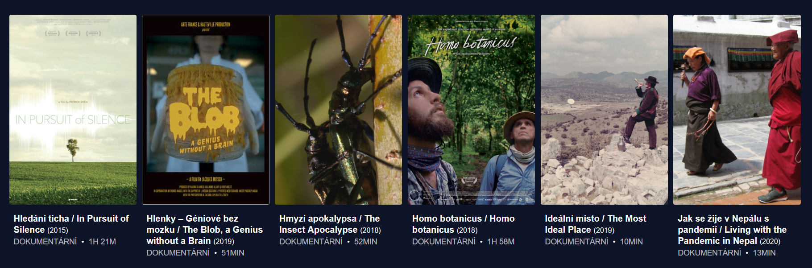
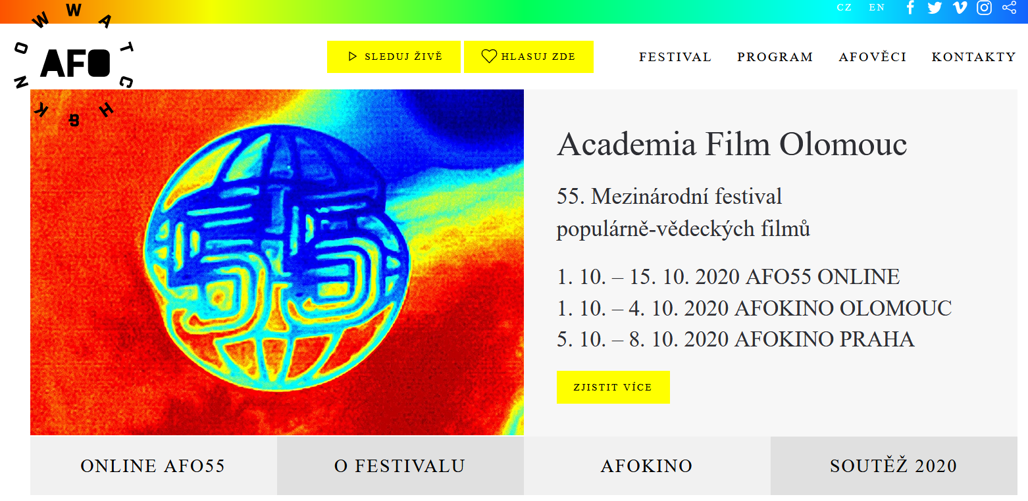
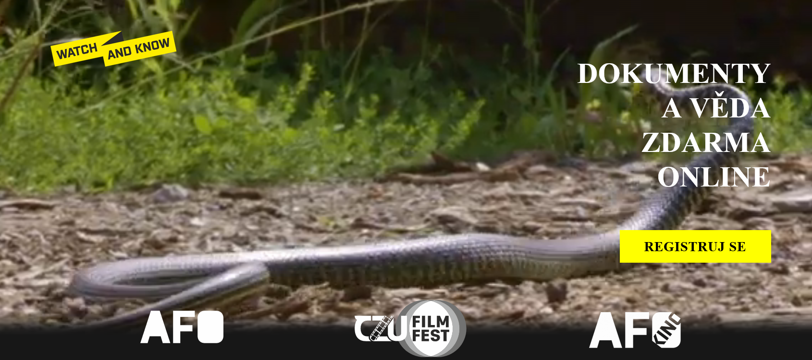
Přes 80 populárně-vědeckých filmů ke shlédnutí zdarma – do 15. 10. (31.10.!)
Populárně-vědecký festival

Slide 8
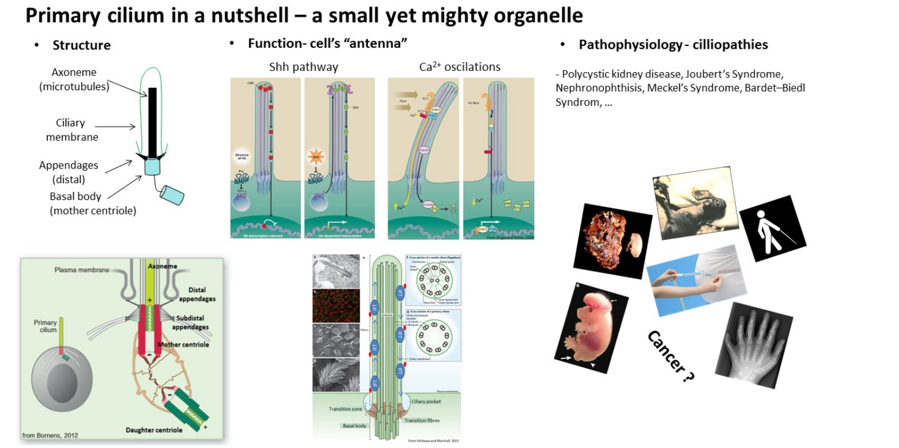

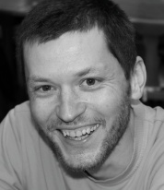
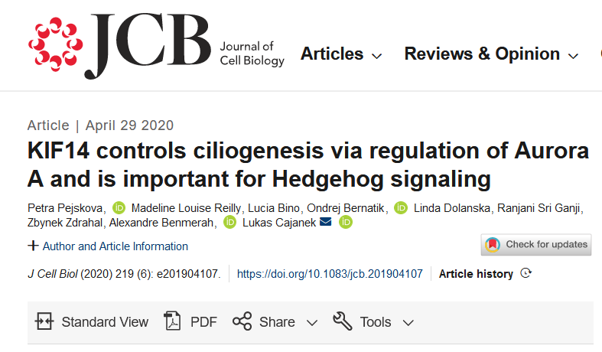
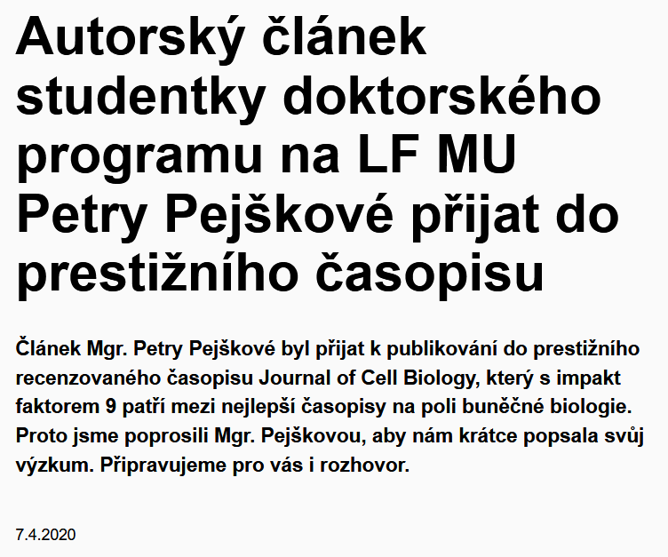
Hledáme studenta pro projekt zabývající se vztahem mezi fosforylací určitých proteinů a tvorbou cilií. Při práci na tomto projektu se student naučí zejména kultivovat kontrolní a knockoutové buněčné linie, a dále připravovat a analyzovat vzorky pomocí imunofluorescenční mikroskopie a western blottingu.
V případě oboustranné spokojenosti a zájmu je zde možnost dlouhodobějšího působení v rámci bakalářské či diplomové práce.
V případě zájmu pište na cajanek@med.muni.cz
Web skupiny dr. Čajánka, článek v JCB

Slide 9
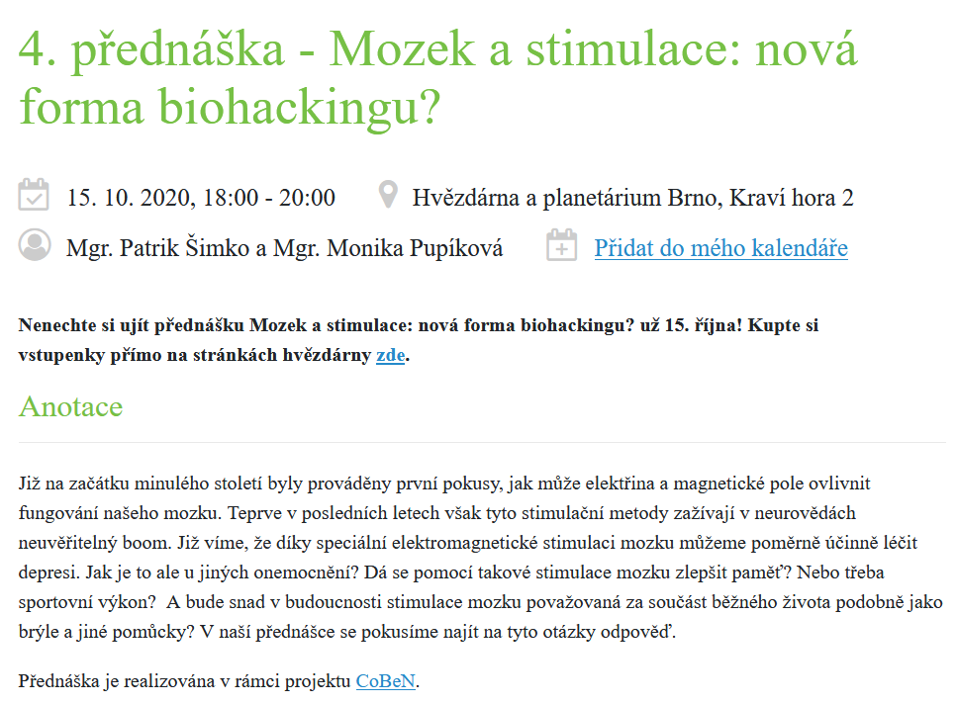
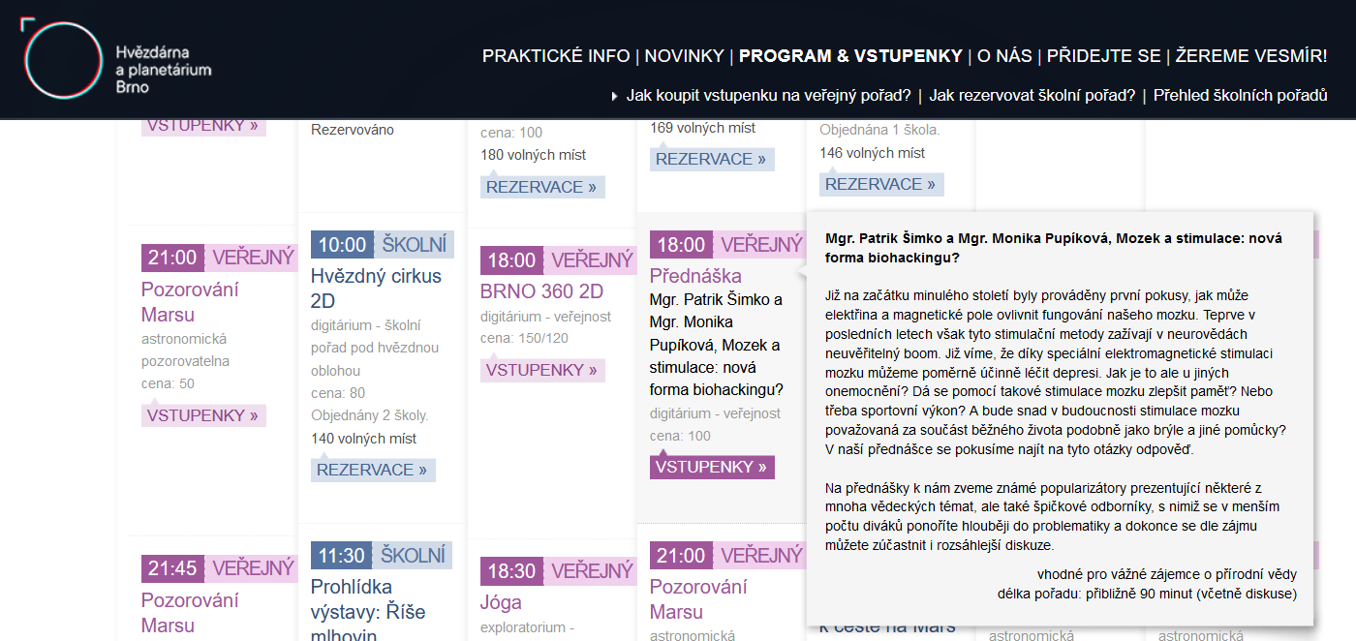
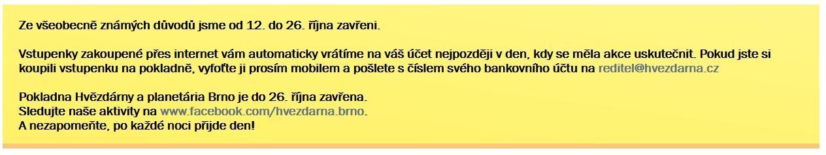
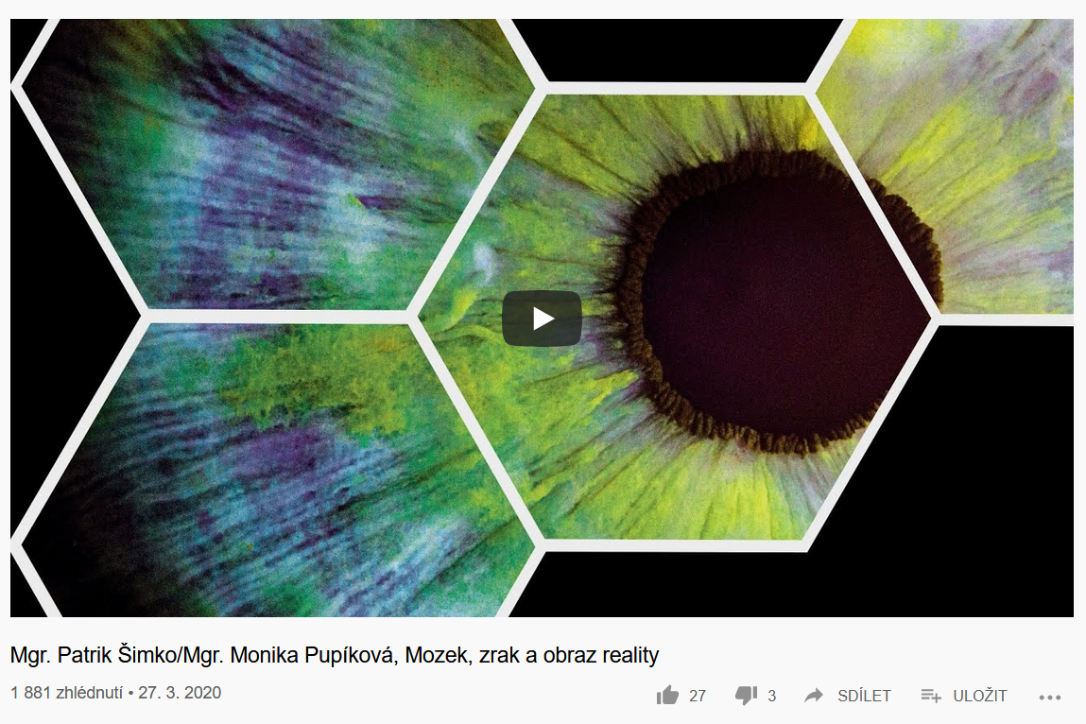
Odkaz na stránky hvězdárny
Starší video stejných autorů
“Mozek, zrak a obraz reality“

Slide 10
www.sci.muni.cz/ofiz

Slide 11
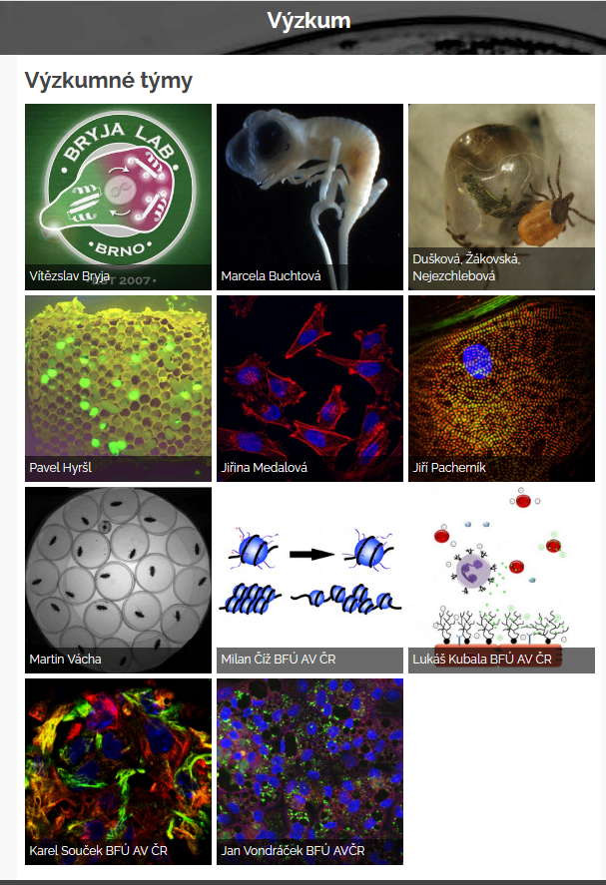
BP a DP – do 31. 10. 2020
Najděte si svůj tým, např. na https://www.sci.muni.cz/ofiz/vyzkum/
Elektronizace systému, po vyplnění Zadání studentem odejde požadavek na elektronický
podpis školiteli, následně Pedagogickému zástupci. Podepisovat se zřejmě bude přes příslušnou agendu v INETu odkliknutím souhlasu.
Starý postup je již nepřípustný, bez elektronického podpisu není Zadání platné.
Studenti vytištěné podepsané Zadání již nepotřebují, do práce se vkládá Zadání
bez podpisů.

Slide 12

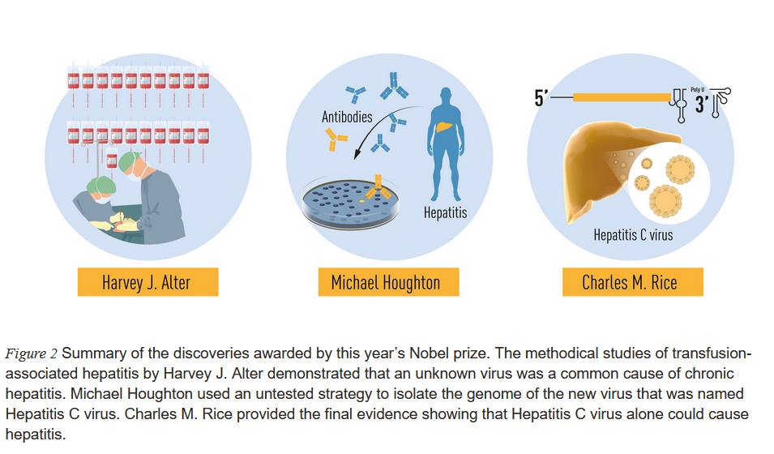
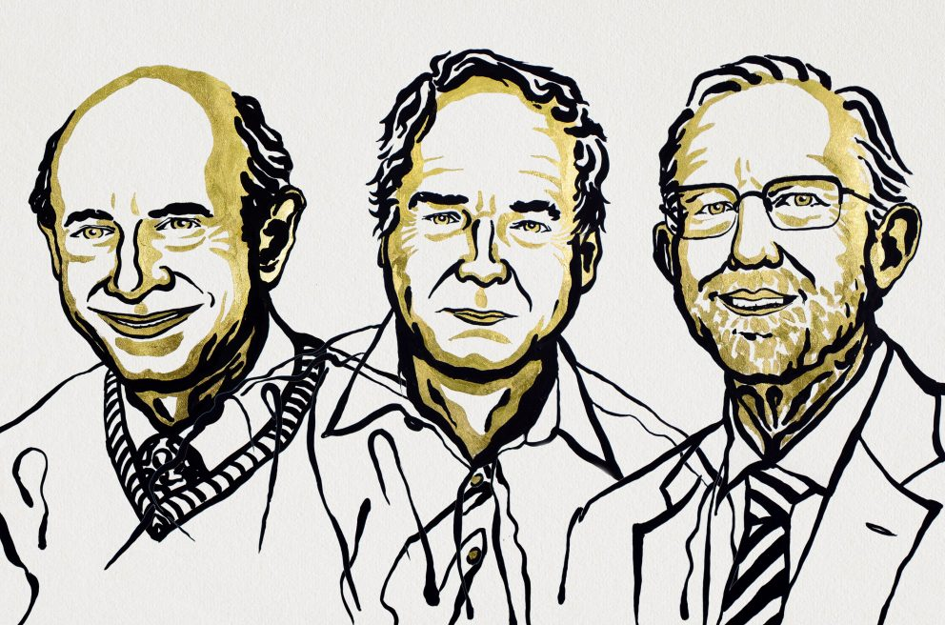
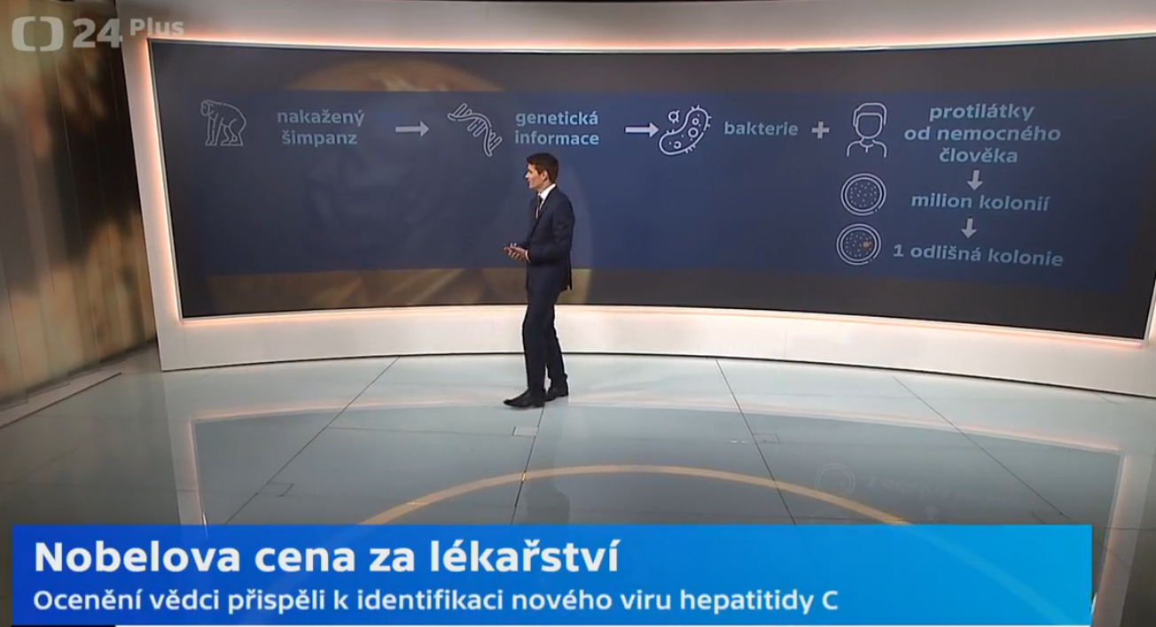
Stránky Nobelovy ceny
Reportáž ČT s D. Stachem

Slide 13
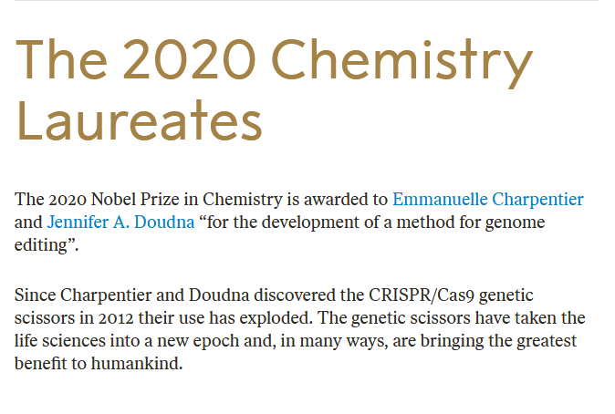
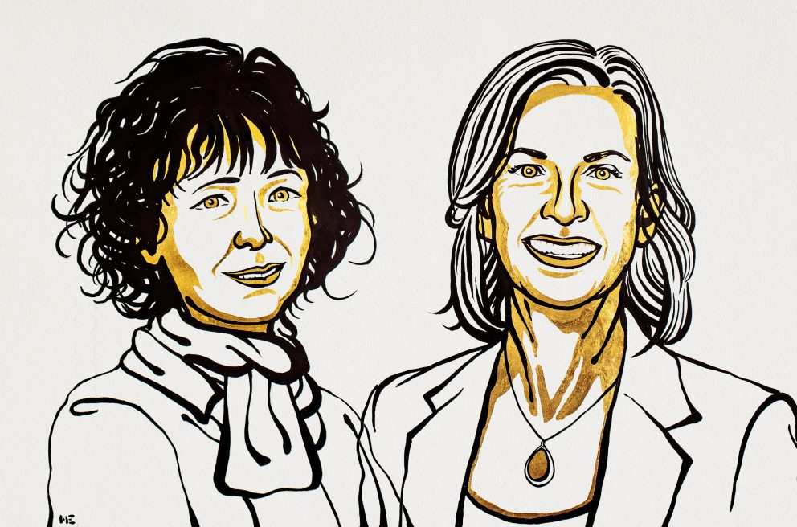
Hydepark civilizace shrnující Nobelovy ceny ve vědeckých kategoriích
Záznam Mendel Lectures s E. Charpentier (jaro 2019)

Slide 14
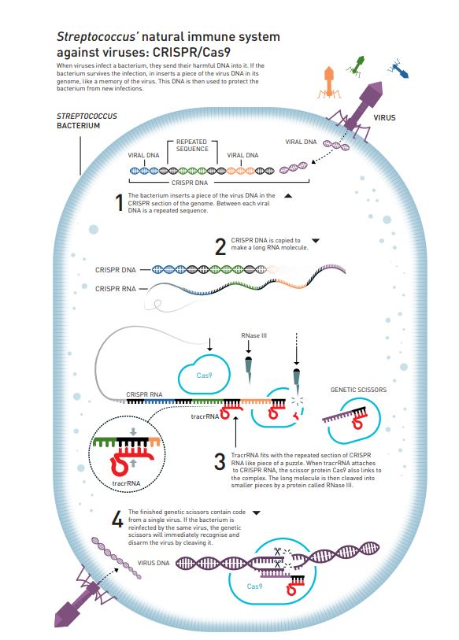
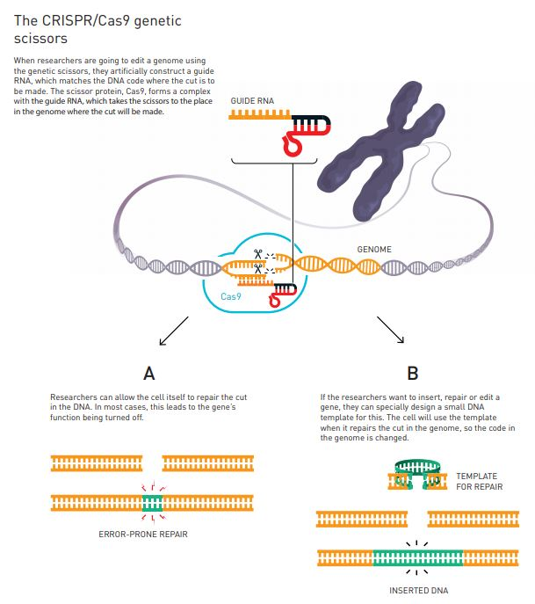
Více o objevu na stránkách Nobel Prize

Slide 15
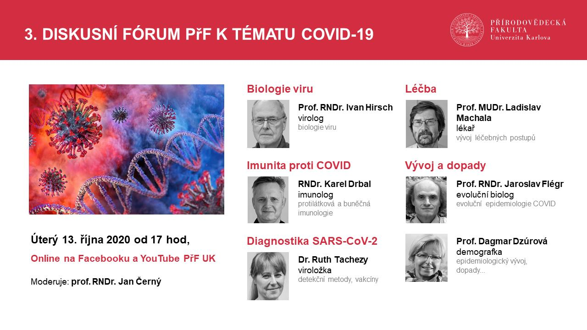
Záznam na YouTube PřF UK

Slide 16
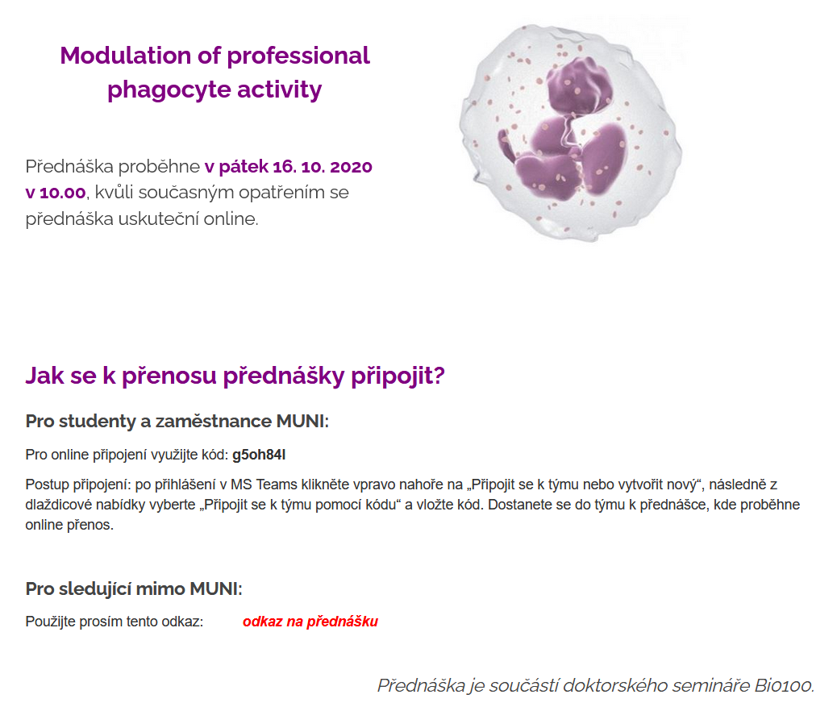
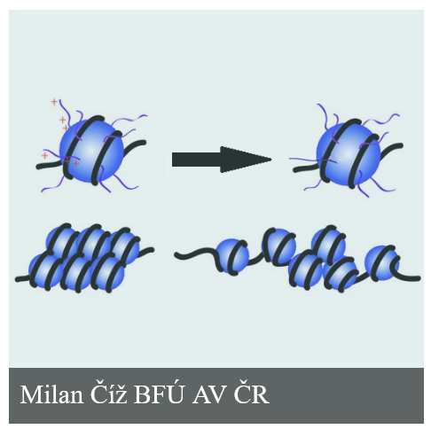
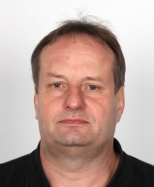
Laboratoř dr. Milana Číže

Slide 17

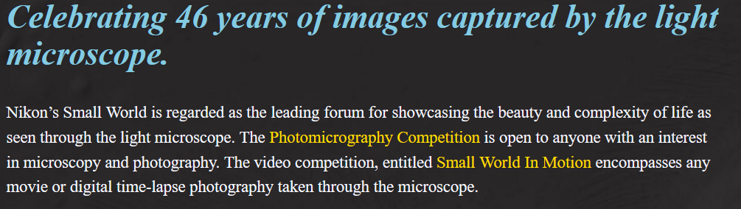
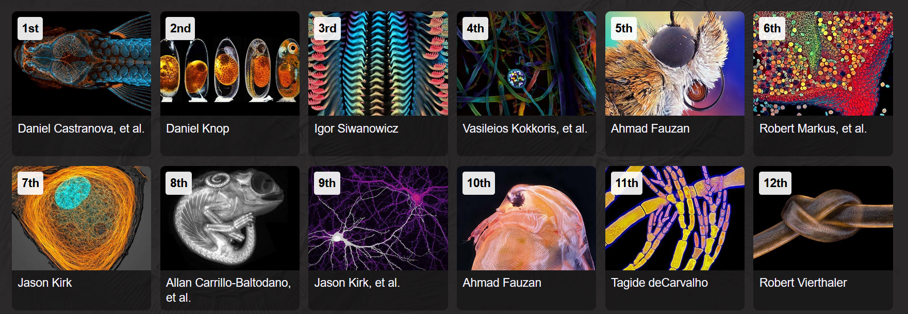
Nikon Small world competition – fotky, videa

Slide 18
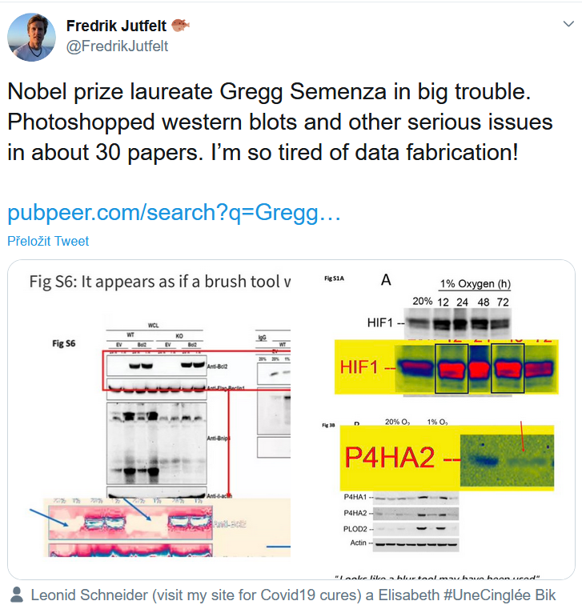
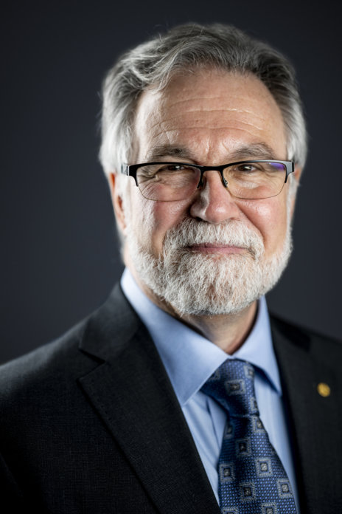
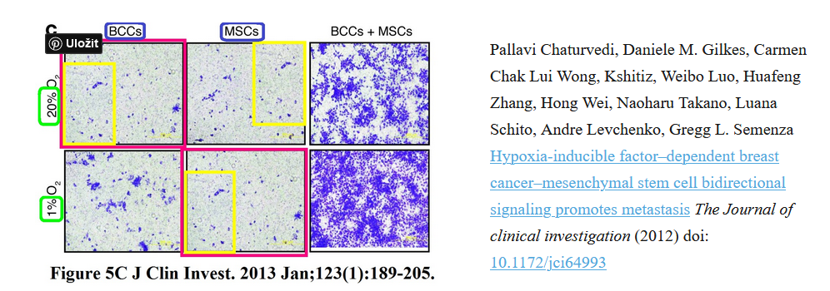
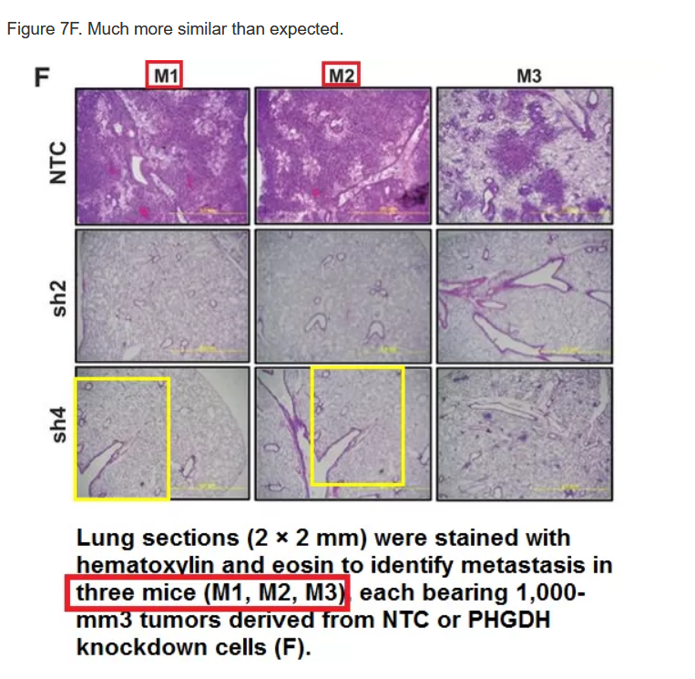
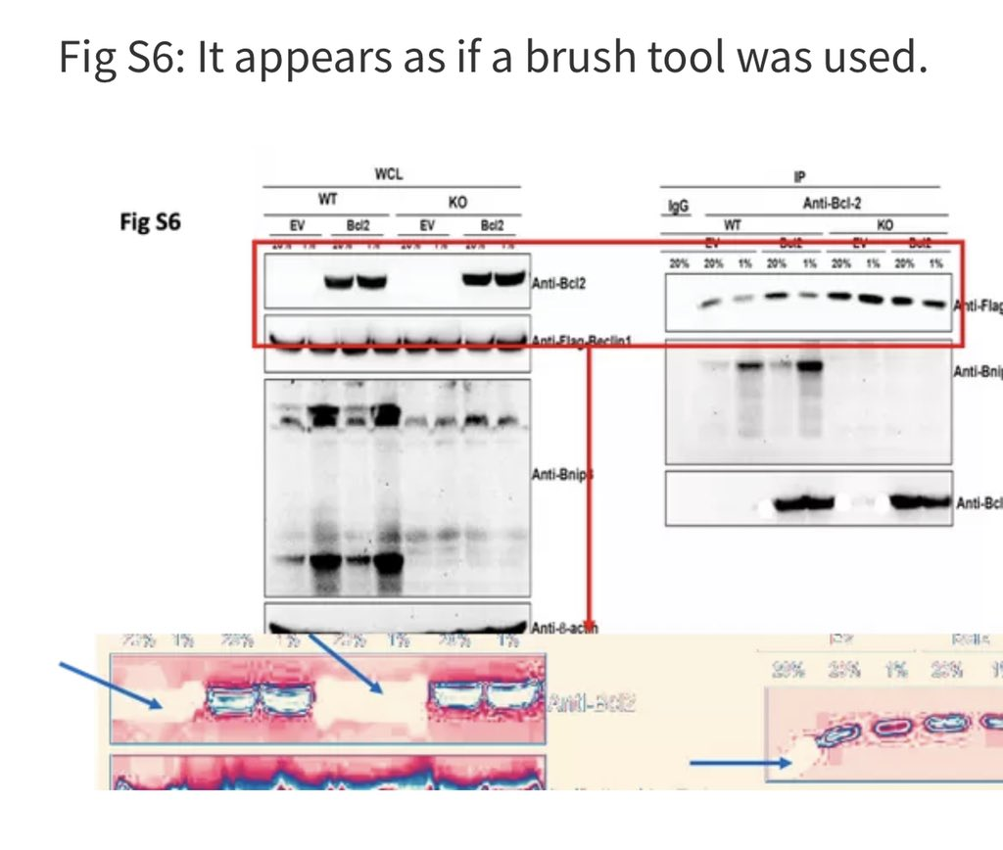
Gregg Semenza (NC 2019, Hypoxie) v problémech? Data fabrication
Odkaz na stránku PubPeer, kde jsou komentáře ke článkům (podezřelé bloty apod.)
Článek, který o kauze informuje (web For better science)

Slide 19
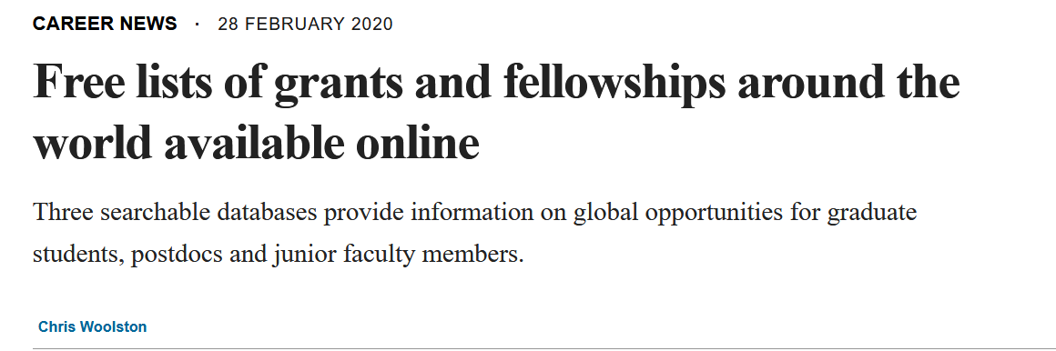
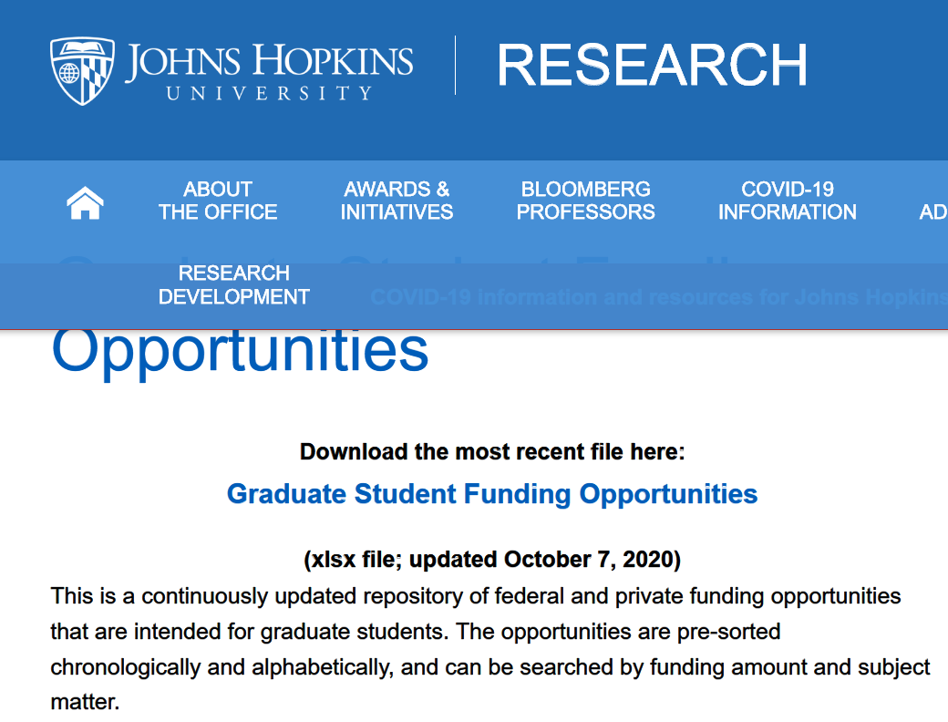
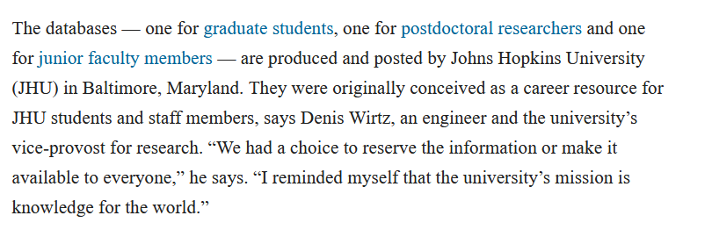
Odkaz na článek, odkaz pro graduate students

Slide 20
Co vás zajímá?
4. 11. 2020
Absolventky magisterského programu – Dánsko, Velká Británie
Studentka doktorského programu - Švédsko
Absolvent doktorského programu – Švýcarsko

Slide 21
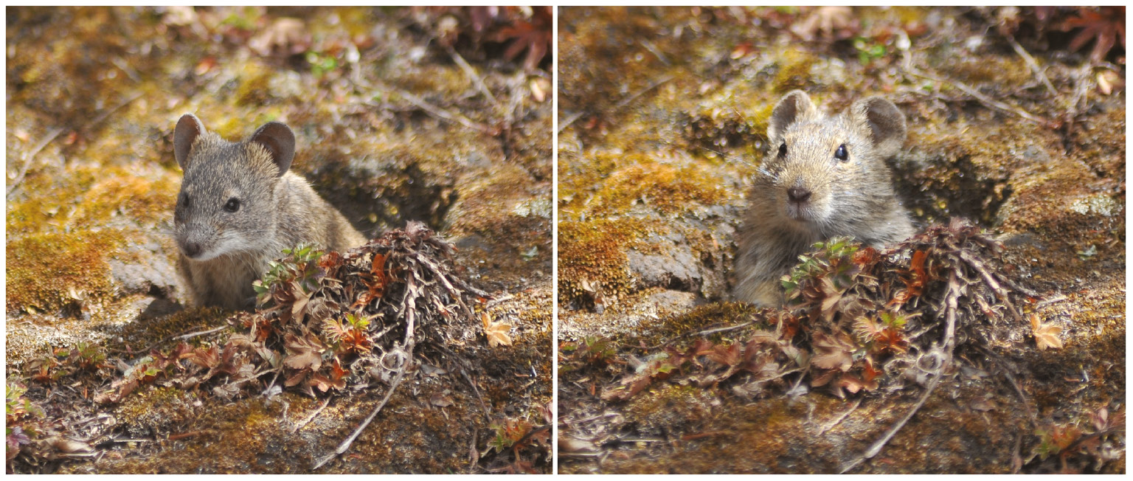
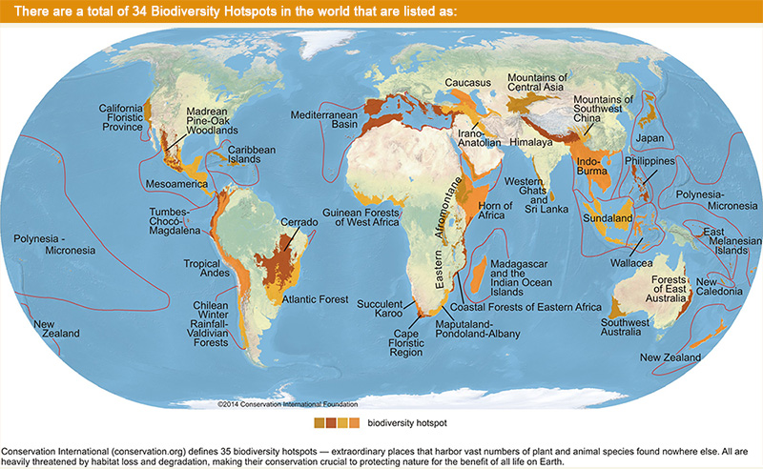
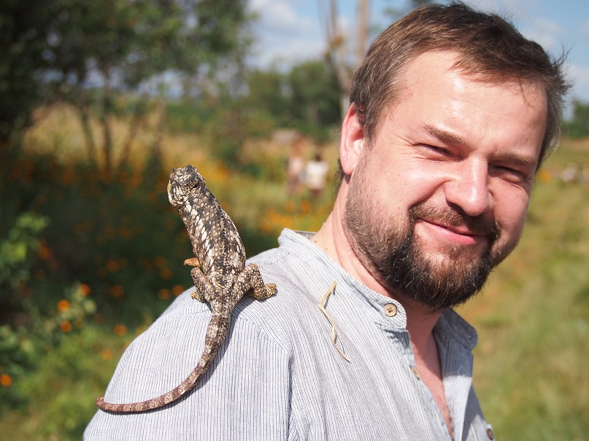

JARO 2020
Pátek, 13:00,
A11/205
Odkaz na pracovní skupinu dr. Bryji
Odkaz na článek s hlodavci Afriky

Slide 22
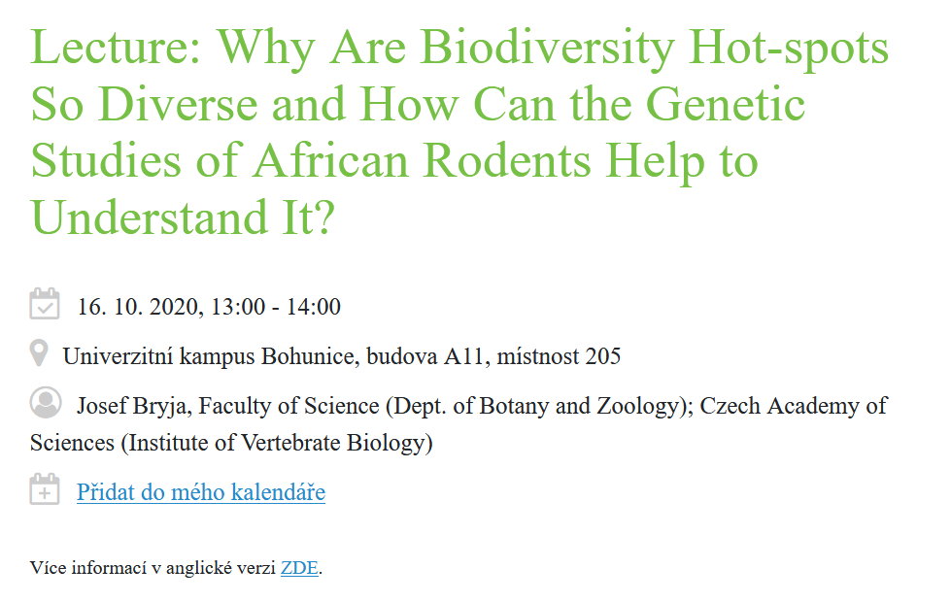
Pro podzim 2020 jsou PI stále inzerované …

Slide 23
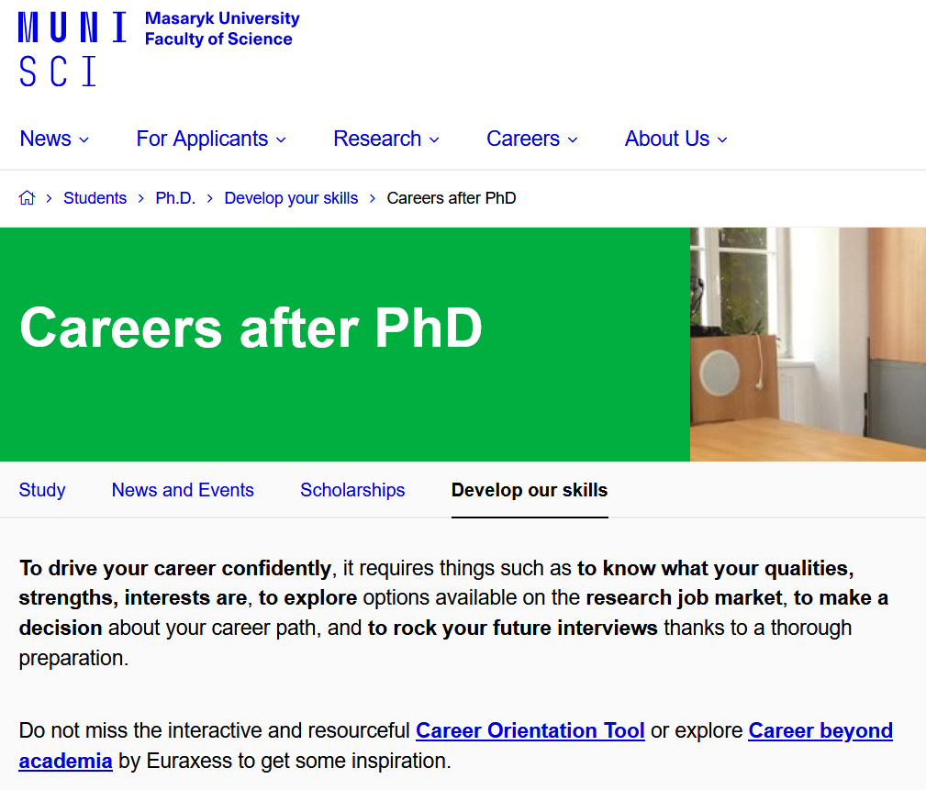
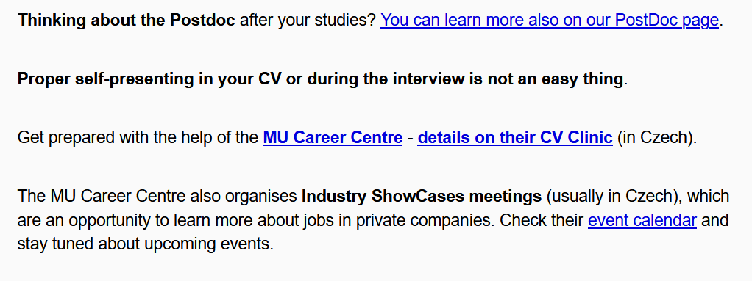
Co dál po PhD?
Odkaz na rozcestník MUNI

Slide 24
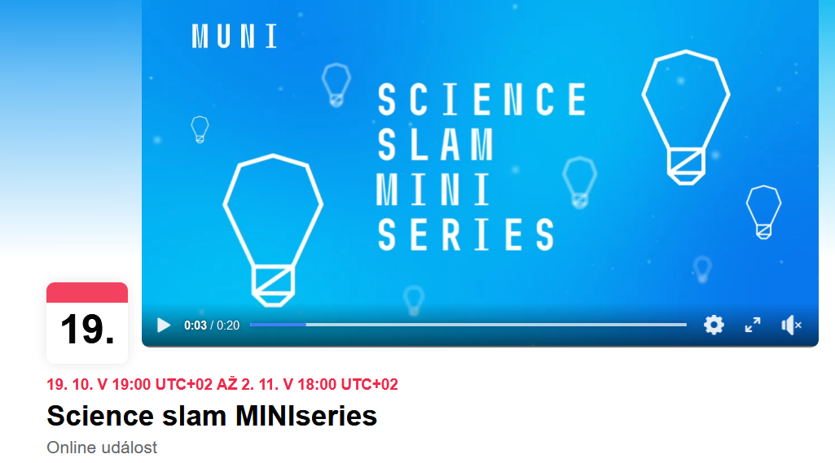
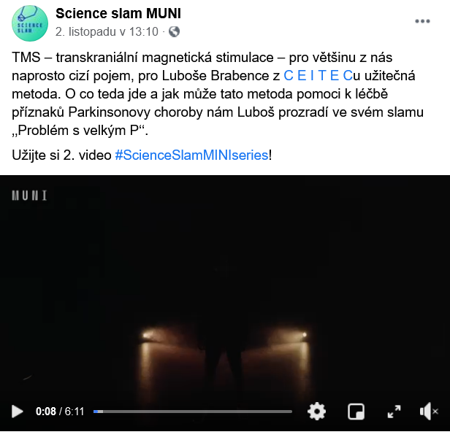
Odkaz na FB událost

Slide 25





Text v The Scientist,
původní studie v Cell metabolims
Článek populárně-vědecký vosy a včely
Původní článek v PNAS o vosím jedu, článek o včelím jedu

Slide 26



Slide 27






Galerie vítězných snímků

Slide 28



Slide 29


záznamy přednášek

Slide 30

Odkaz na tabulku

Slide 31



Odkaz na program
Odkaz na tuto přednášku

Slide 32





Odkaz na science, odkaz na stránku Deep Mind,
youtube video

Slide 33

Odkaz na rozhovor – nejen o GMO, magnetorecepci a nadšení pro vědu

Slide 34




Odkaz na článek
Odkaz na článek v čj

Slide 35




Odkaz na původní článek, odkaz na populární článek

Slide 36


Odkaz na původní článek

Slide 37


Odkaz, odkaz na původní článek

Slide 38





Odkaz na sledování diskuze
Odkaz na populárně-vědecký článek pro širokou veřejnost

Slide 39


Odkaz, odkaz na studii v Proceedings

Slide 40


NEZkreslená věda, projekt AVČR – výuková videa (spíš pro SŠ nebo prokrastinující VŠ)

Slide 41


kanál Osmosis na YouTube – kreslená výuková videa, především medicína

Slide 42




Chcete se učit nenásilnou formou, potřebujete věci vidět, abyste je lépe pochopili?
Odborná a přitom srozumitelná videa – medicína, biologie
Jak vlastně funguje COVID-19? Odkaz na video včetně mechanismu patofyziologie

Slide 43


Schémata nejen signálních drah
www.reactome.org

Slide 44



Biorender - grafika na postery, prezentace atd.
Odkaz na program
Odkaz na tutorial

Slide 45








Užitečné weby:
Záznamy předešlých HydePark civilizace
Záznamy z předešlých Mendel lectures
TED talks
The Scientist – web o vědě
Věda 24 – týdeník na ČT, rubrika věda na čt24
Osmosis – animovaná výuková videa (medicína), v AJ
Ninja Nerd lectures – odborná videa (biologie/medicína),
Gate2Biotech - (nejen) české biotechnologie

